Slide 1

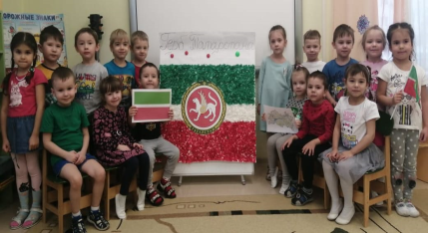
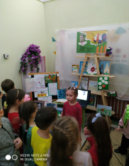
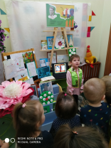
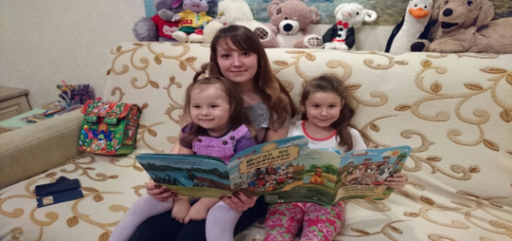
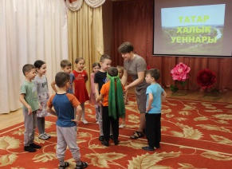
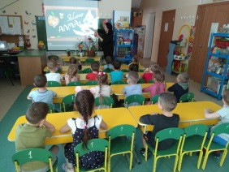
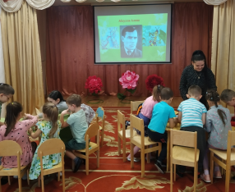
ФОТОРЕПОРТАЖ (п.3 приложения 2)
МБДОУ «Детский сад № 103» Советского района г. Казани
 | «Всемирный день чтения в слух»
«Герб- символ государственности Татарстана» |  | «Интерактивный музей- выставка жизнь и судьба М. Джалиля»
«Великий могучий- родной мой язык» | Знакомство с анимационным сериалом «Учим татарский язык с Ак Буре» | «Краеведческая викторина Мой город Казань»

Slide 2
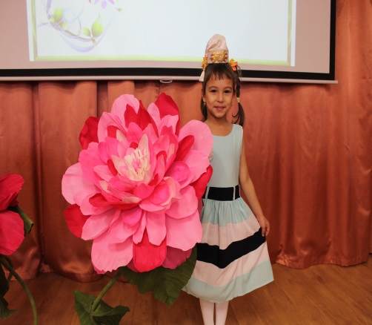
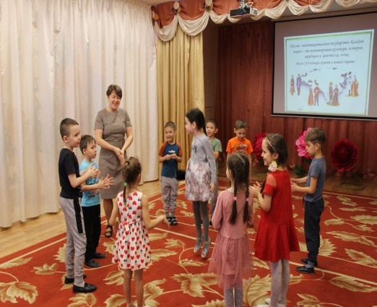
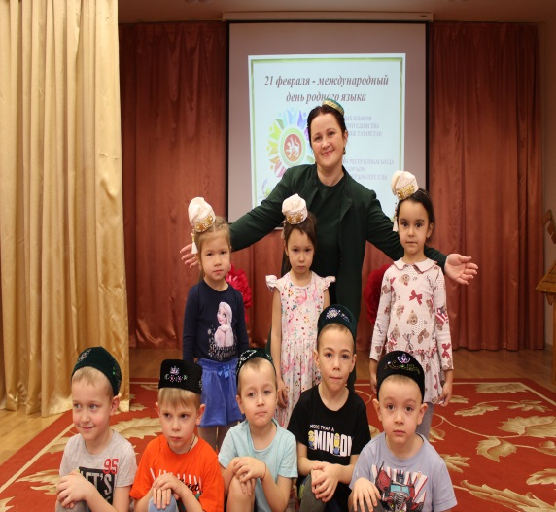
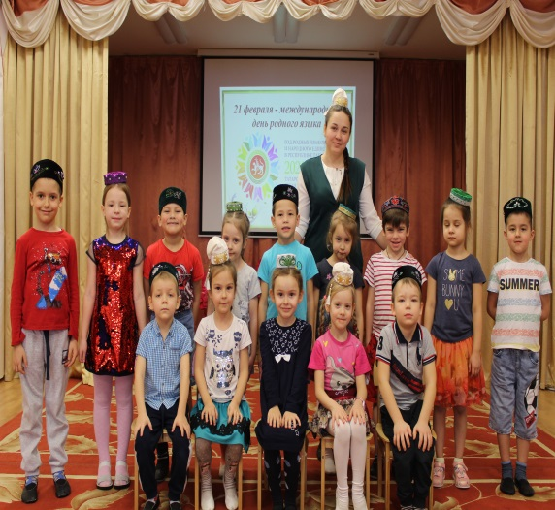
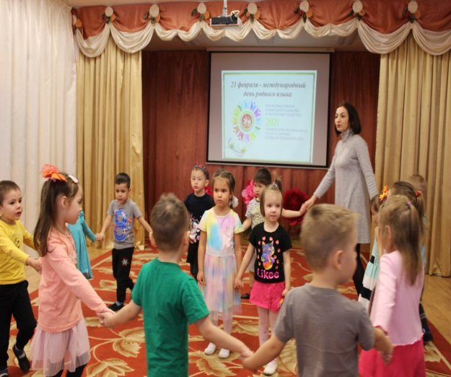
«Международный День Родного Языка»
(п.4 приложения 2)
МБДОУ «Детский сад № 103» Советского района г. Казани
«Великий могучий-
родной мой язык»
И туган тел, и матур тел,
әткәм-әнкәмнең теле!

